Slide 1
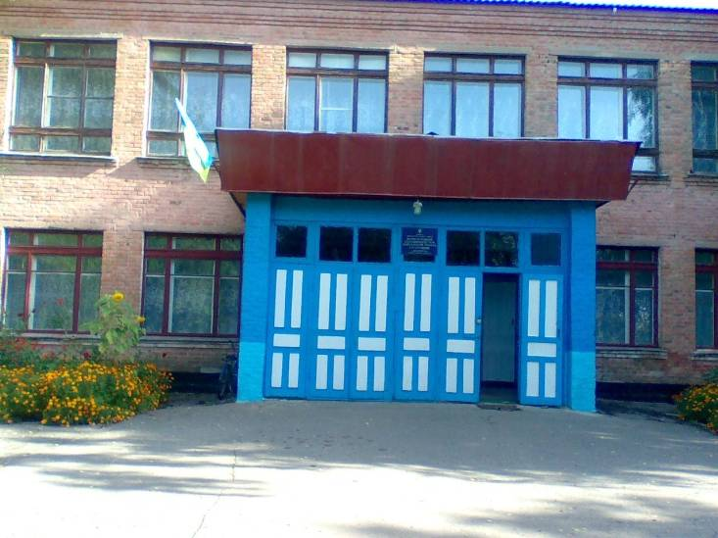
Охорона праці
в Ясинуватській
загальноосвітній
школі І-ІІ ступенів

Slide 2
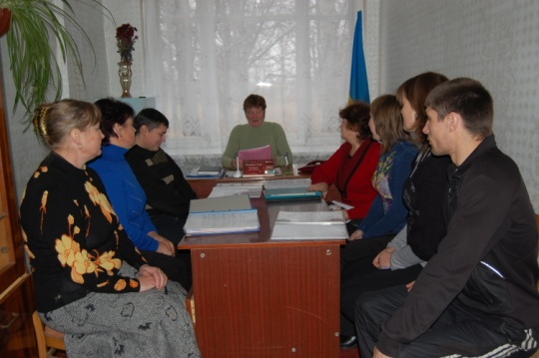
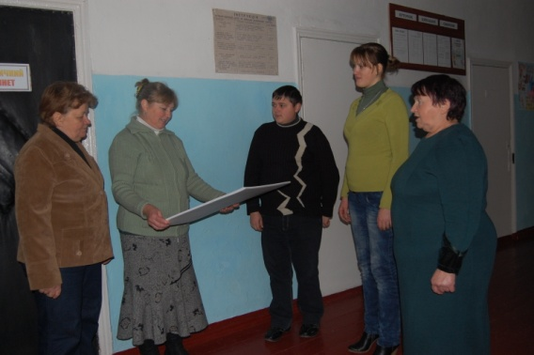

Slide 3
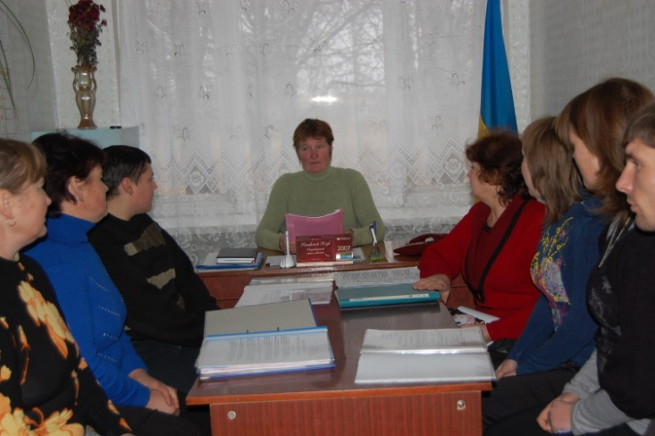
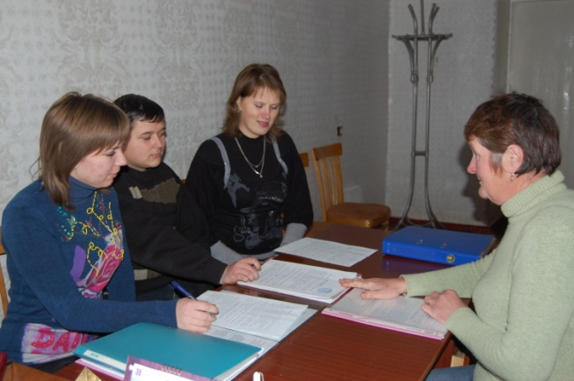
Інструктажі з ОП є одним із видів обов'язкового навчання працівників
ІНСТРУКТАЖІ
Вступний,цільовий, первинний, повторний, позаплановий (інструктажі на робочому місці)
Завідуючі кабінетами підвищеної небезпеки
Учителі (кл.керівники)
Кухар, обслуговуючий технічний персонал, кочегари, сторожі
Учителі-предметники

Slide 4
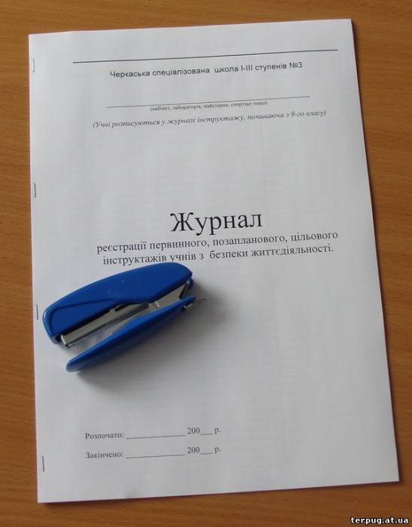
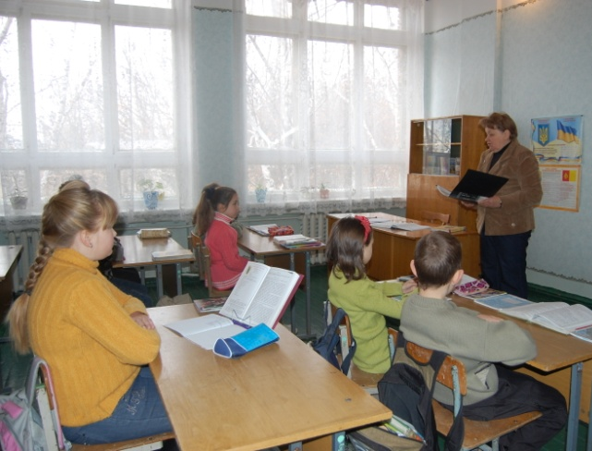
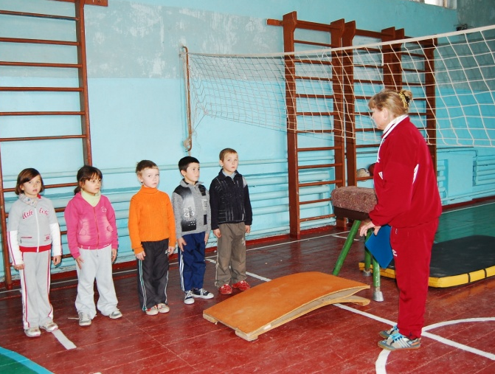
Інструктажі з безпеки життєдіяльності з учнями проводять класні керівники
Вступний
Первинний
Позаплановий
Цільовий

Slide 5
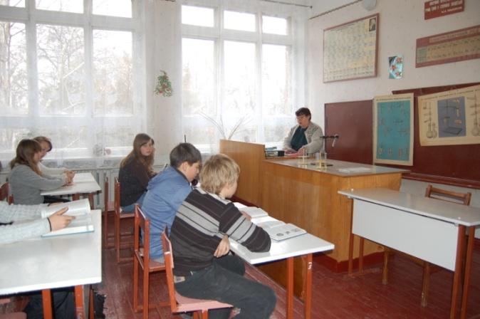
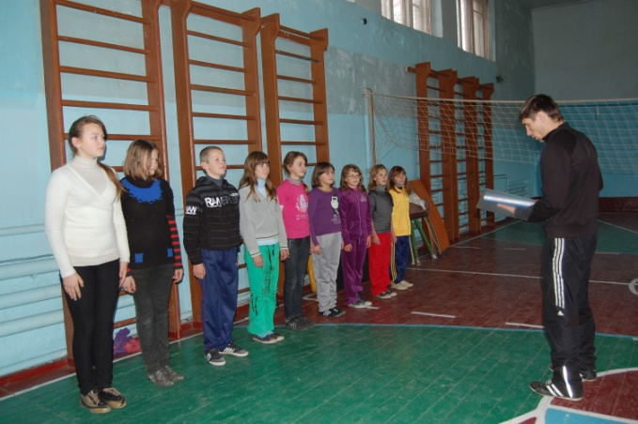
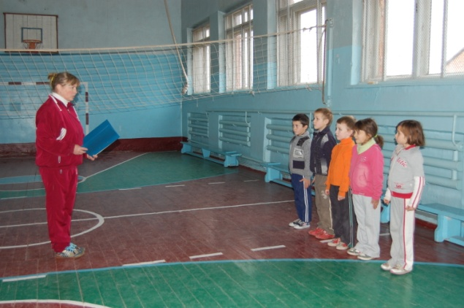
Інструктажі з охорони праці з учнями проводять вчителі предметів підвищеної небезпеки
(фізика, хімія, фізична культура, трудове навчання, інформатика)
Первинний інструктаж
з ОП
Тематичний (первинний) інструктаж
з ОП
Цільовий інструктаж з ОП
Позаплановий інструктаж
з ОП

Slide 6
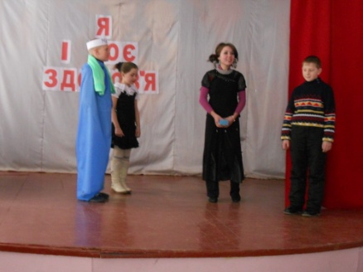
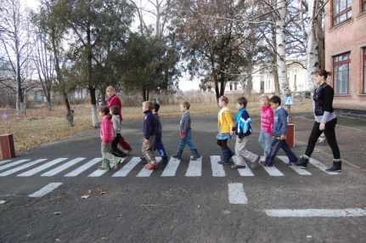
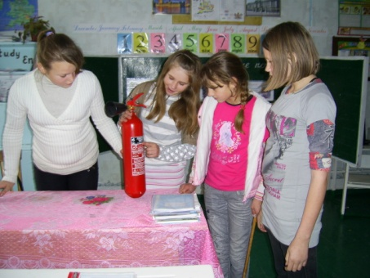
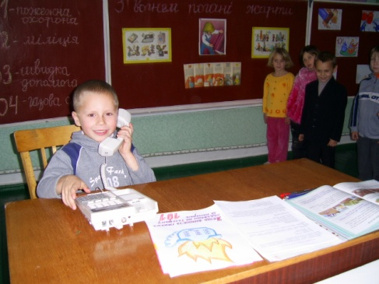
Тижні
з безпеки
життєдіяльності
Здоров'я маємо – не дбаємо, а погубивши – плачемо…
Знання Правил дорожнього руху – безпека нашого життя
Не будьмо байдужими – врятуємо наш світ від пожеж!
Цивільна оборона – добрі знання, швидка дія, право на життя

Slide 7
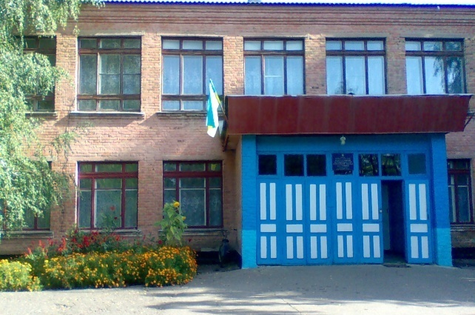
Готовність закладу до роботи в новому навчальному році та осінньо-зимовий період (вересень)
Організація умов і охорона праці в закладі відповідно до нормативно-правових актів
Проведення “Тижнів охорони праці” має на меті постійний контроль за станом охорони праці в структурних підрозділах безпосередньо самими підрозділами
Робота закладу установи з питань пожежної безпеки, профілактики виробничого та дитячого травматизму
Безпечний стан будівель і споруд навчального закладу. Відзначення всесвітнього Дня охорони праці

Slide 8
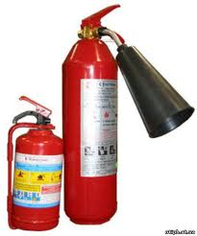
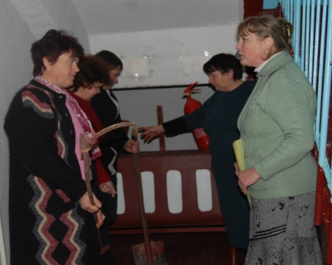
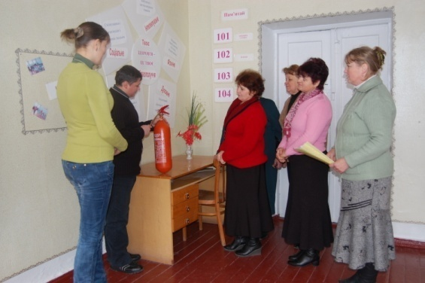
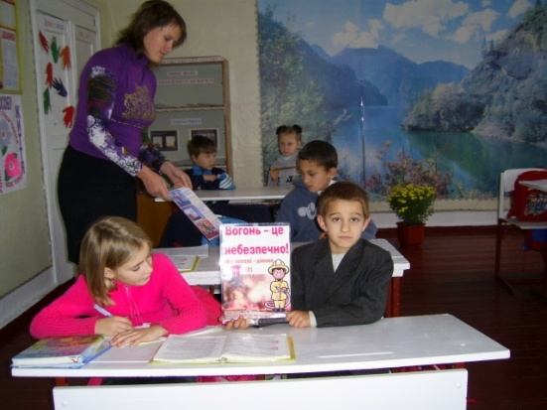
Інструктажі з працівниками з протипожежної безпеки
Практичні заняття з відпрацювання плану евакуації
Протипожежна безпека –
основа життя
Укомплектування пожежного щита
Заняття з користування первинними засобами пожежогасіння
Інструктажі з учнями з протипожежної безпеки

Slide 9
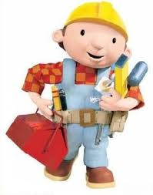
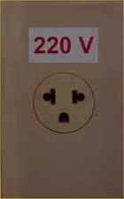
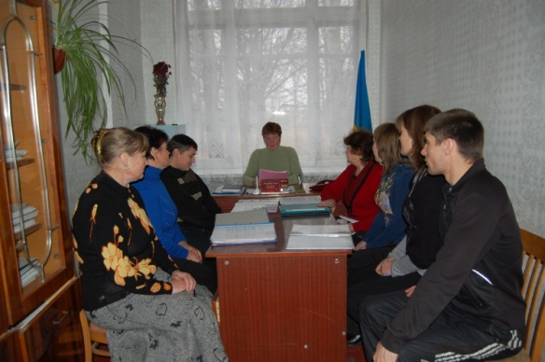
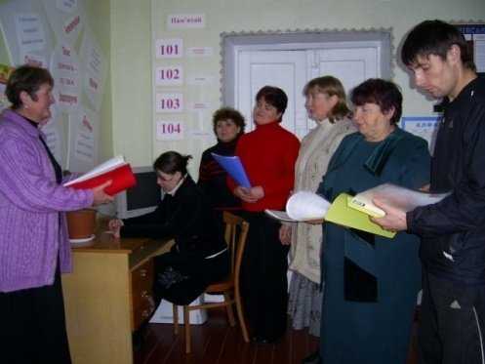
Відповідальний за електрогосподарство, ознайомлений з обов'язками
Перевірка стану усіх електророзеток. Зробити біля кожної надпис 220В
ЕЛЕКТРОБЕЗПЕКА
Наявність схем електропостачання, паспорти заземлюючого пристрою
Забезпечення робочих місць засобами захисту від ураження електрострумом
Інструктаж з ОП для працівників

Slide 10
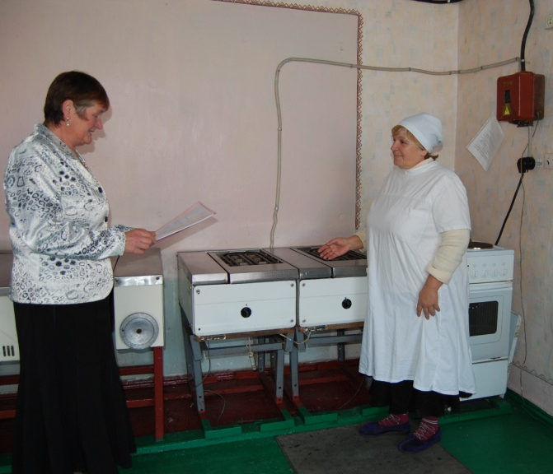
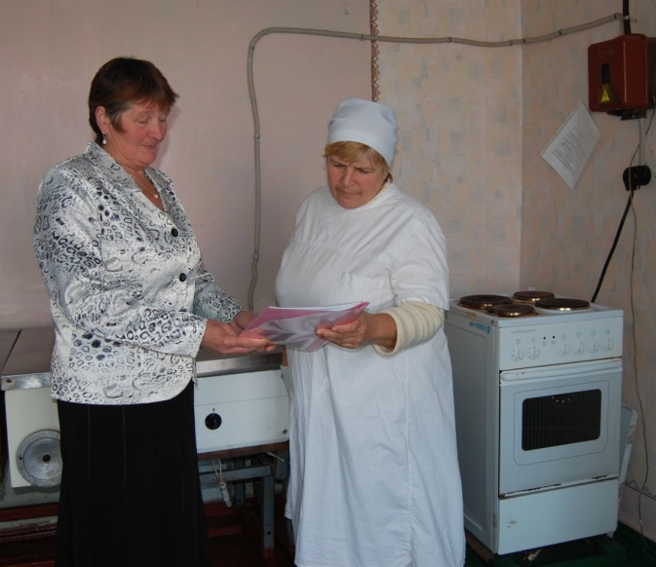
Наказ
про організацію дитячого
харчування
Ведення
необхідної документації
Бракераж
сирої та готової продукції
ХАРЧОБЛОК
Збереження добових проб готових страв

Slide 11
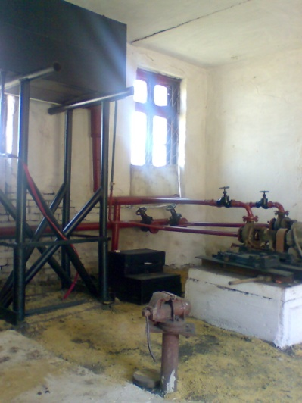
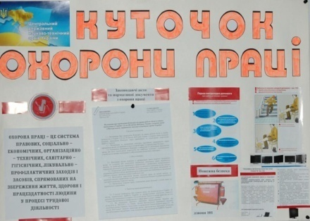
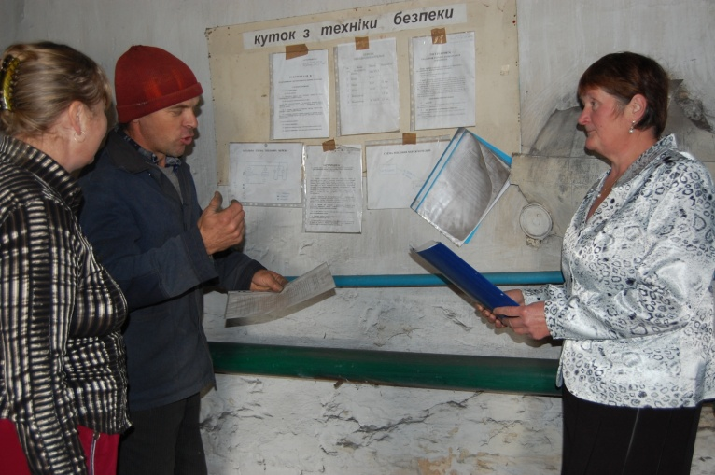
ПЕРЕВІРКА КОНТРОЛЬНО-ВИМІРЮВАЛЬНИХ ПРИЛАДІВ ОПАЛЮВАЛЬНОЇ СИСТЕМИ
ПІДГОТОВКА КОТЕЛЬНІ, СИСТЕМИ ОПАЛЕННЯ ДО СЕЗОНУ
ПРИЗНАЧЕННЯ ВІДПОВІДАЛЬНОГО ЗА КОТЕЛЬНЕ ГОСПОДАРСТВО
КОТЕЛЬНЯ
КУТОЧОК З ОХОРОНИ ПРАЦІ

Slide 12
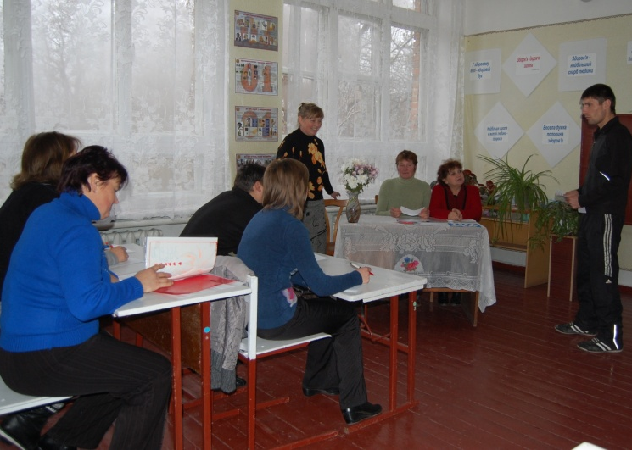
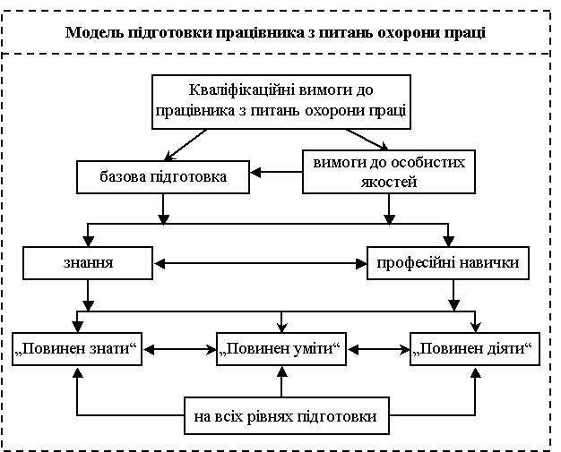
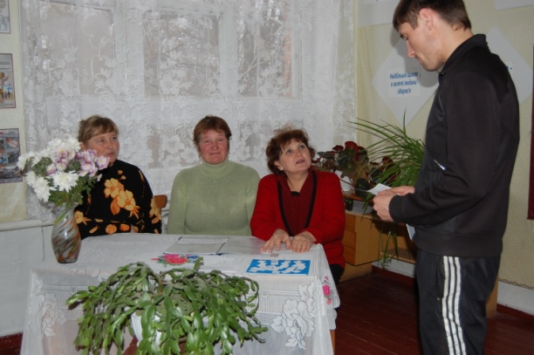
Навчання та перевірка знань працівників закладу з питань охорони праці, безпеки життєдіяльності
(1 раз на 3 роки)

Slide 13
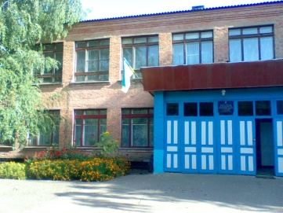
У ШКОЛІ
Ясинуватська ШКОЛА

Slide 14
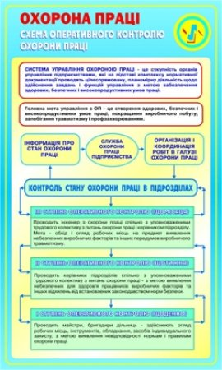
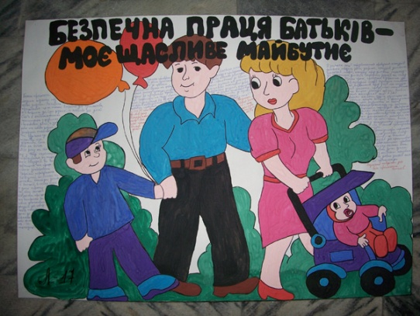
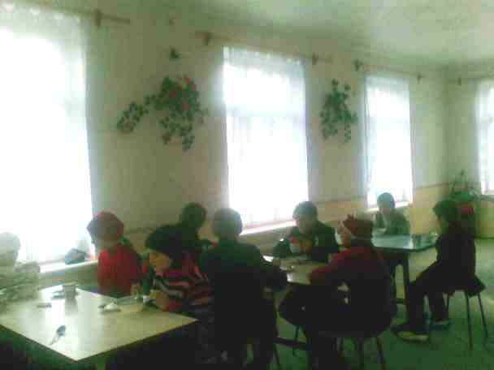
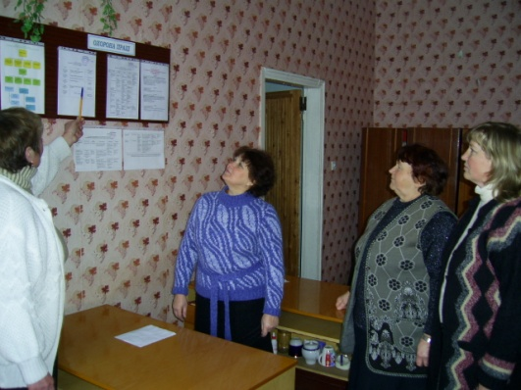
Найвищі цінності суспільства – це людина, її життя і здоров’я, недоторканість і безпека

